Slide 1
TRƯỜNG TIỂU HỌC HỨA TẠO
MÔN : MĨ THUẬT
Giáo viên: Nguyễn Văn Quang

Slide 2
KHỞI ĐỘNG

Slide 3
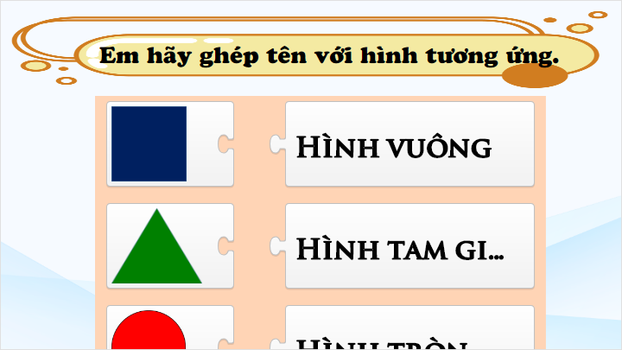
Câu hỏi kiểm tra
Chọn đối tượng này và nhấp vào nút "Chèn bài tập" để chỉnh sửa đối tượng này

Slide 4
CHỦ ĐỀ 4
SÁNG TẠO TỪ NHỮNG HÌNH CƠ BẢN

Slide 5
KHÁM PHÁ

Slide 6
Một số hình cơ bản
Hình vuông
Hình tam giác
Hình tròn
Ngoài những hình cơ bản này, em còn biết đến những hình nào nữa?

Slide 7
Câu hỏi kiểm tra
Chọn đối tượng này và nhấp vào nút "Chèn bài tập" để chỉnh sửa đối tượng này

Slide 8
Quan sát vật có dạng hình tam giác.
Từ hình tam giác em liên tưởng đến vật gì?

Slide 9
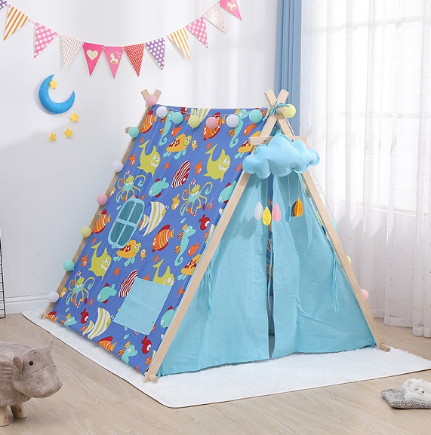
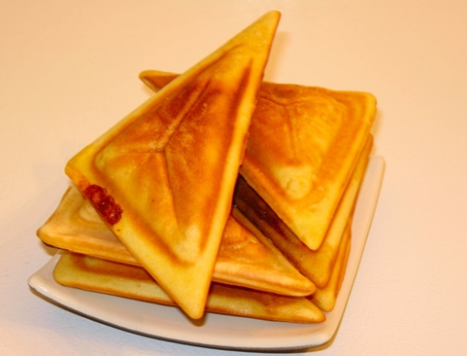
Gợi ý một số vật có dạng hình tam giác

Slide 10
Quan sát vật có dạng hình vuông.
Từ hình vuông, hình chữ nhật em liên tưởng đến vật gì?

Slide 11
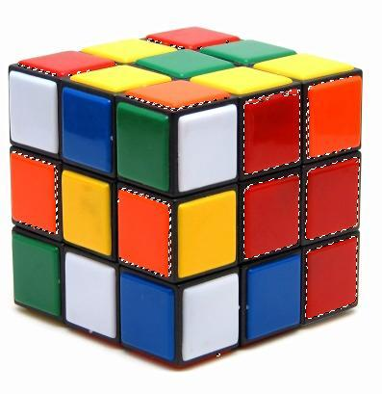
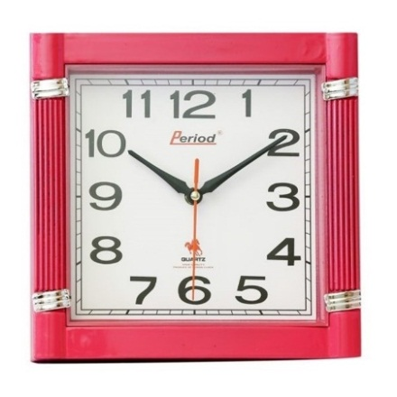
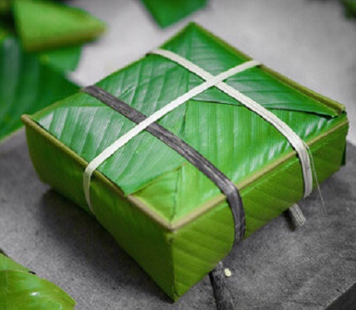
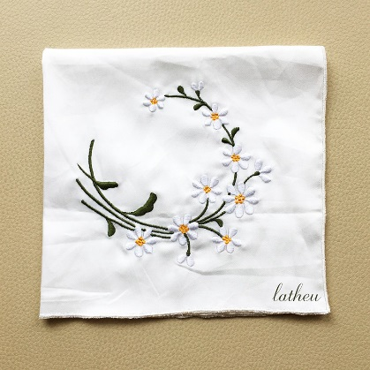
Gợi ý một số vật có dạng hình vuông, hình chữ nhật

Slide 12
Quan sát vật có dạng hình tròn
Từ hình tròn em liên tưởng đến vật gì?

Slide 13
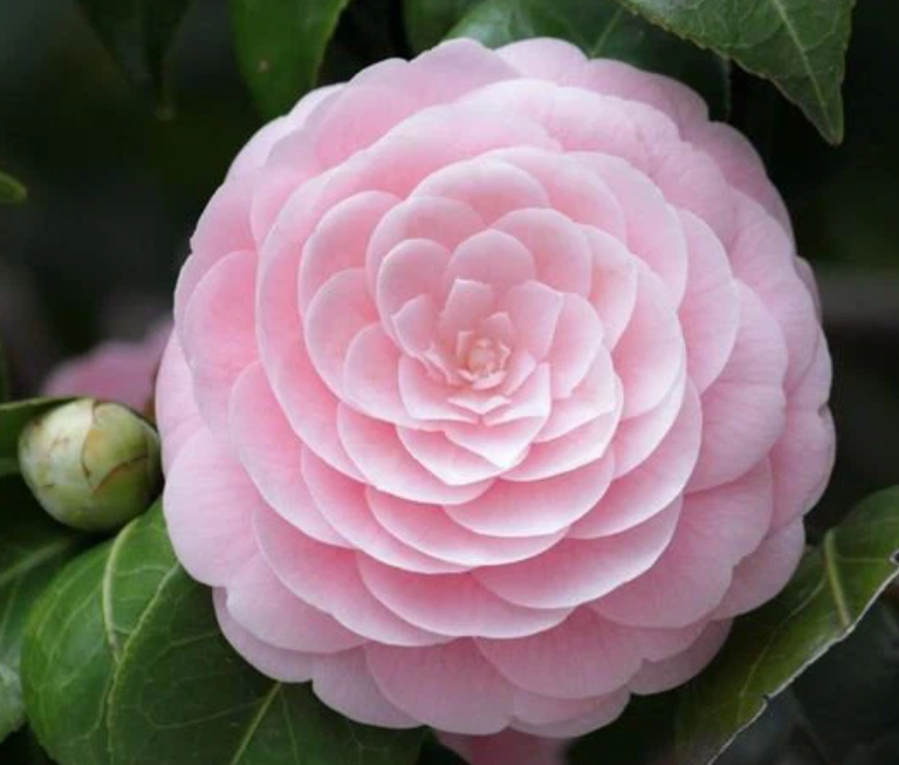
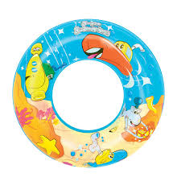
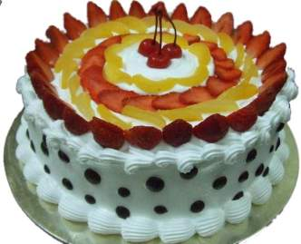
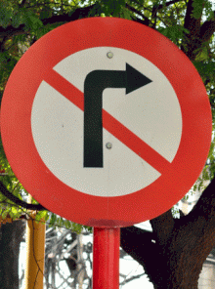
Gợi ý một số vật có dạng hình tròn

Slide 14
Cách vẽ hình và màu vào hình cơ bản

Slide 15
THỂ HIỆN

Slide 16
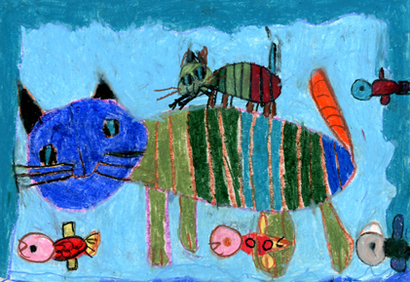
THỂ HIỆN
CÁCH 1

Slide 17
THỂ HIỆN
CÁCH 2

Slide 18
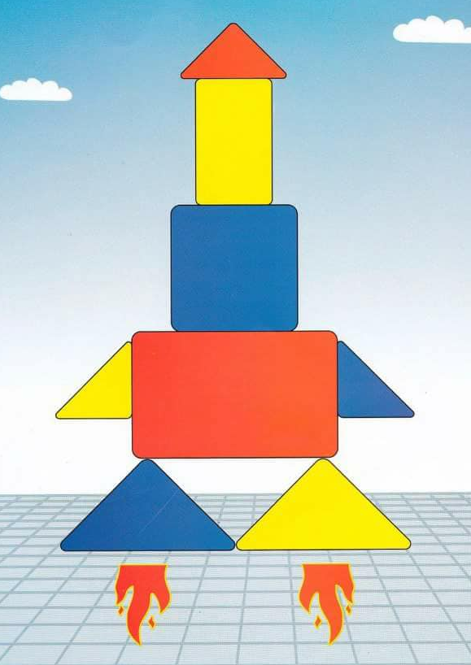
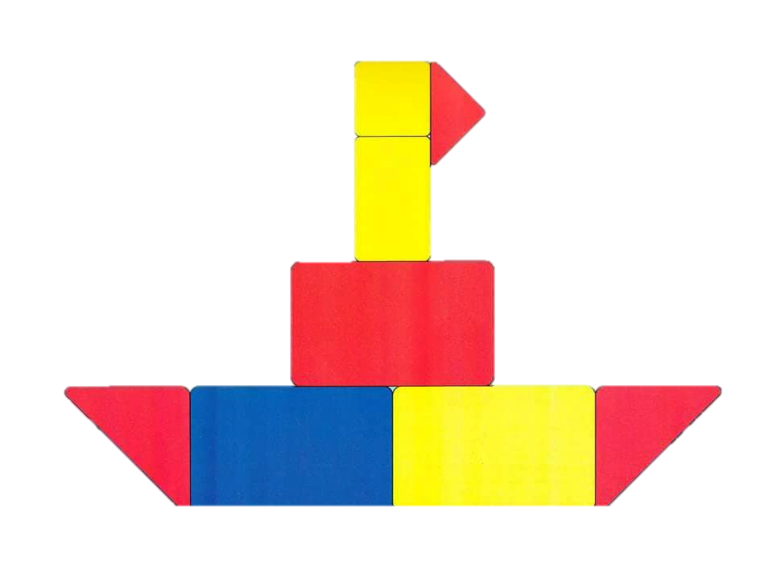
Sản phẩm tham khảo

Slide 19
Câu hỏi kiểm tra
Chọn đối tượng này và nhấp vào nút "Chèn bài tập" để chỉnh sửa đối tượng này

Slide 20
CẢM ƠN CÁC EM ĐÃ LẮNG NGHE

